Slide 1
ביקור מב"ל במשטרת ישראל 15/4/19

Slide 2
סרט תדמית

Slide 3
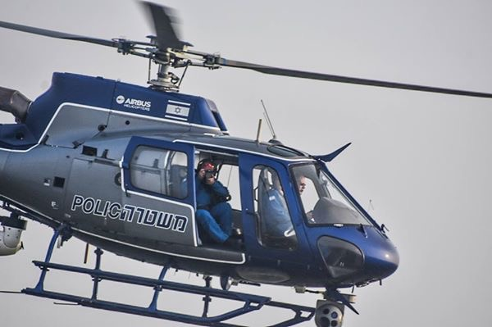
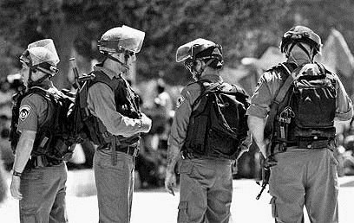
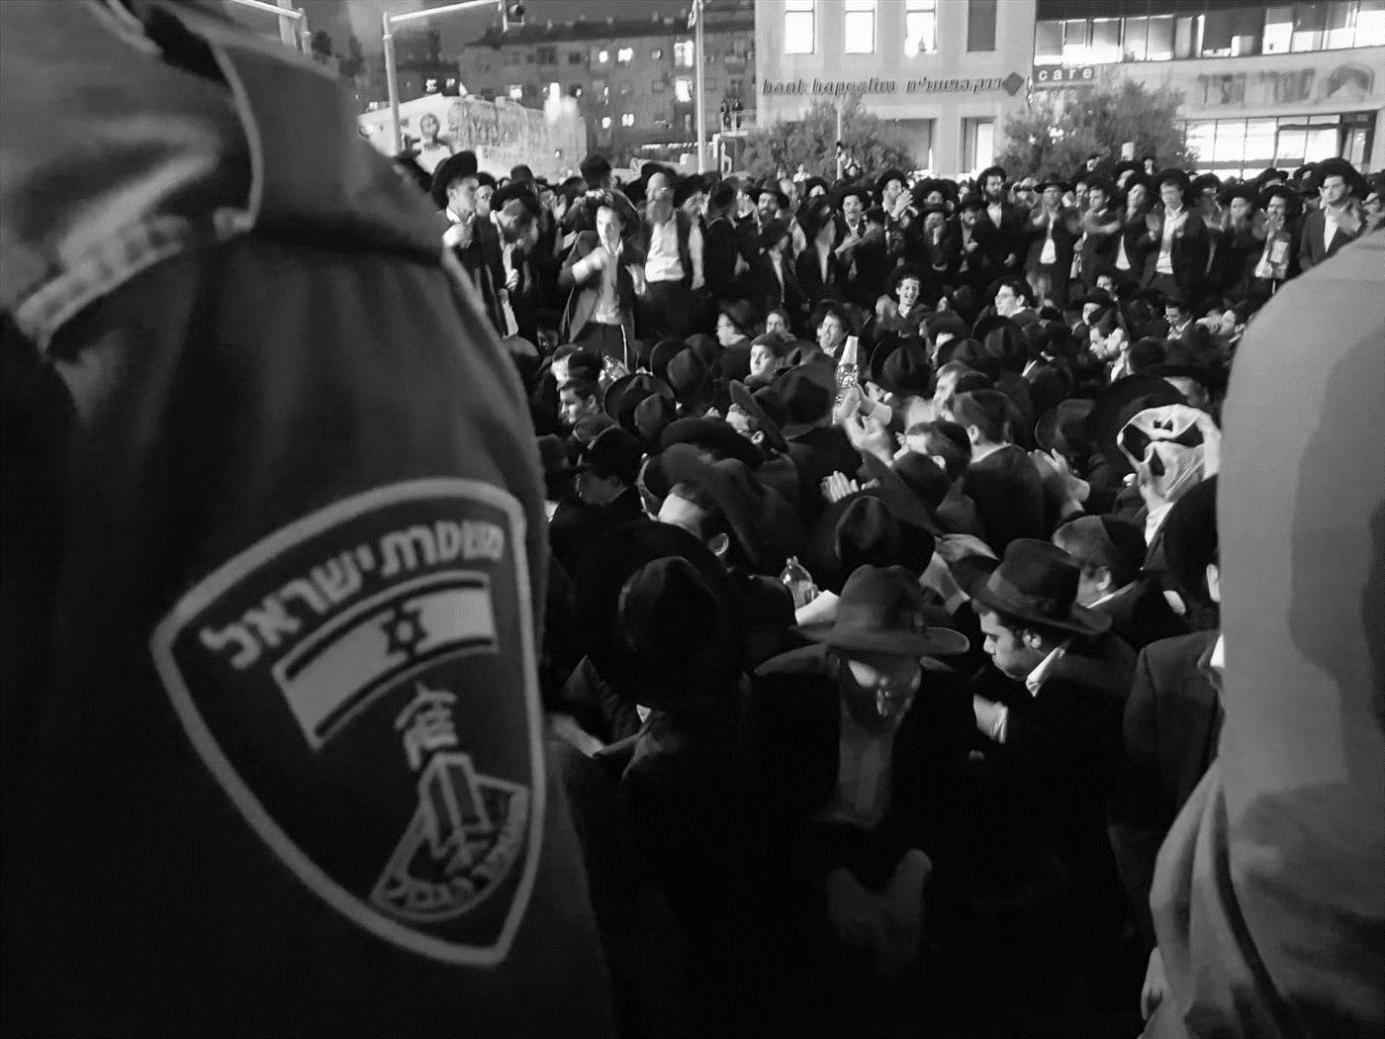
ייעוד משטרת ישראל
תפקידיה העיקריים של משטרת ישראל כזרוע אוכפת חוק קבועים בסעיף 3 לפקודת המשטרה [נוסח חדש], התשל"א - 1971. הסעיף קובע: "משטרת ישראל תעסוק במניעת עבירות ובגילוין, בתפיסת עבריינים ובתביעתם לדין, בשמירתם הבטוחה של אסירים, ובקיום הסדר הציבורי וביטחון הנפש והרכוש". משטרת ישראל פועלת על פי הסמכויות שהוענקו לכל שוטר בפקודת המשטרה [נוסח חדש], התשל"א - 1971 ובחקיקות נוספות.
פיקוח והסדרת תנועה
ביטחון הפנים
שמירה על הסדר הציבורי
לחימה בפשיעה

Slide 4
משטרת ישראל- ת.ז.
7 מיליון
אירועי מוקד בשנה
(קריאות 100)
25%
נשים
7 מחוזות
20 מרחבים
80 תחנות
31,000
שוטרים
33,000
מתנדבים
1 מיליון
פניות למוקד מידע 110
% 28
מהקצינים הן נשים
25%
מג"ב
46%
אירועי איכות חיים
אירועי מוקד
סטטיסטיקה
פריסה
הון אנושי

Slide 5
משטרת ישראל - מבנה ארגוני

Slide 6
רפורמת אמו"ן
אסטרטגיית מניעה ומיקוד ניהולי
שיטור מוכוון
מניעה מצבית
מיקוד פעילות בתאי שטח
שיטור מוכוון
קהילה
שיטור מבוסס
פתרון בעיות

Slide 7
השקעה במרכזי שיטור קהילתי
כולל מש"קים ייעודיים לחברה הערבית ולאוכלוסייה החרדית

Slide 8
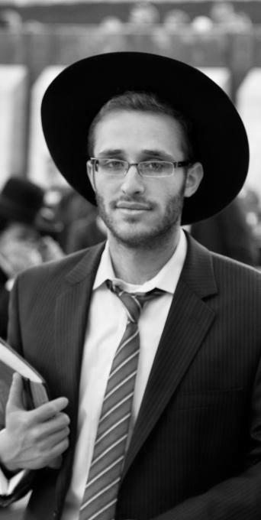
רב-תרבותיות
פילוח
אוכלוסיות ייחודיות
בניית
אסטרטגיות שיטור
ותוכניות משותפות עם ראשי הקהילה

Slide 9
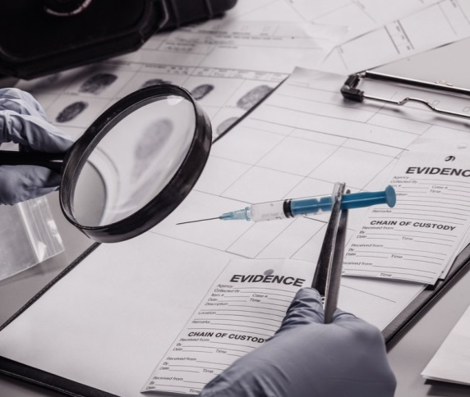
מרכז פיתוח טכנולוגי מהמובילים בעולם
תשתיות Visint
כלים תומכים בזירת עבירה
ERP
פלטפורמה דרך המלך
פלטפורמה גיאוגרפית
פיתוח תשתית תקשוב מתקדמת
בינה מלאכותית
העצמת אמצעי האיסוף
כלים ביומטריים
פיתוח אמצעים

Slide 10
משטרת ישראל ברשתות החברתיות
אינסטגרם
40 אלף עוקבים
חשבון אינסטגרם בערבית
פייסבוק
מיליון גולשים בשבוע
435,000 אוהדים (לייקים)
מתוכם 430 אלף עוקבים קבועים
עמודים בערבית, לשכת גיוס ולמשמר הגבול
טוויטר
36 אלף עוקבים
Police.gov.il
אינטרנט
מגוון שירותים מקוונים
הורדת טפסים
עדכוני חדשות

Slide 11
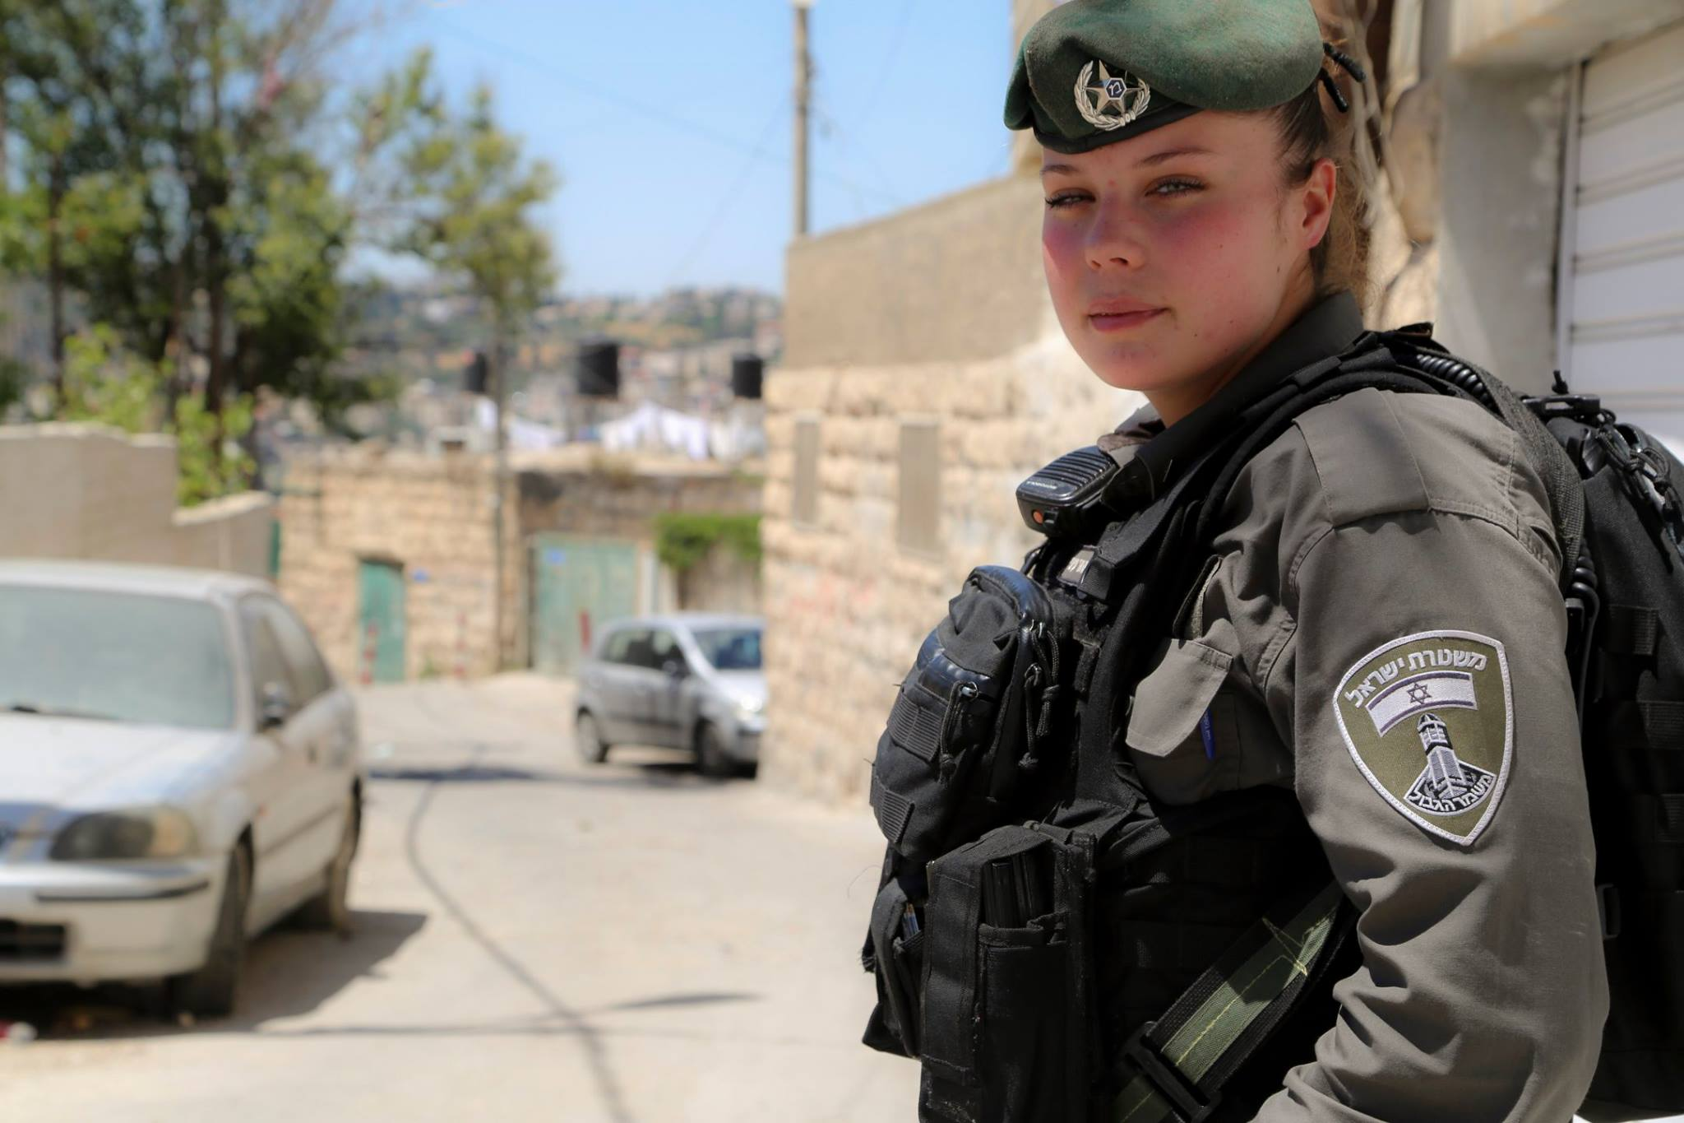
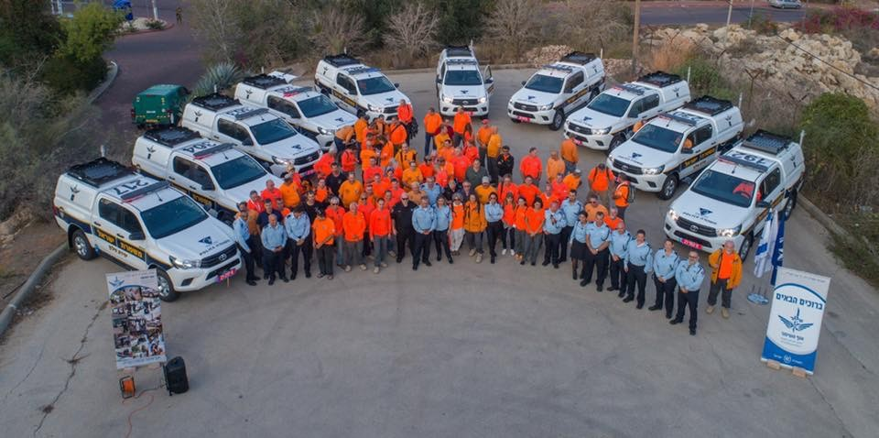
מטרת הביקור
העמקת ההיכרות של משתתפי מב"ל, מחזור מ"ו, עם משטרת ישראל, בדגש לתפקידים ותחומי אחריות הרלוונטיים למרכיבי הביטחון הלאומי של מדינת ישראל.

Slide 12
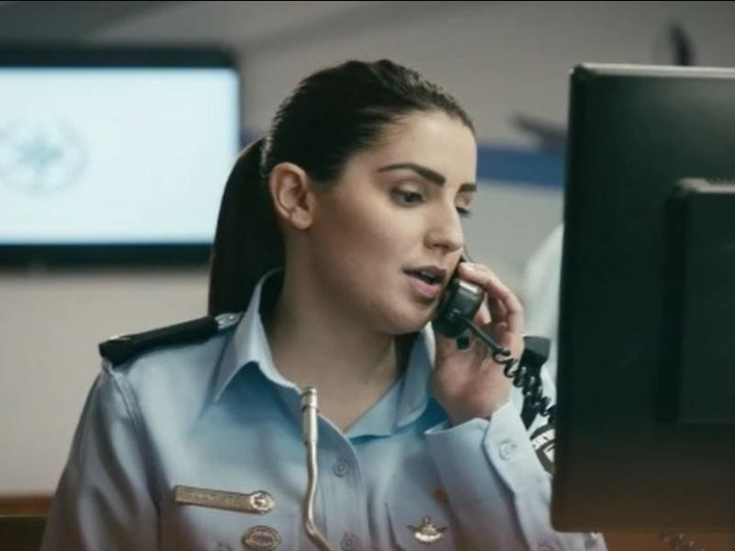
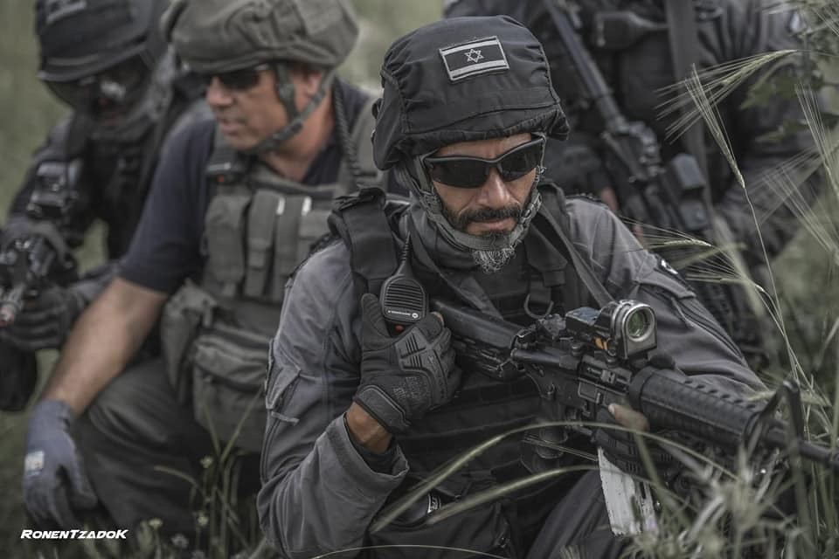
חשיפה לפעילות המשטרה בתחום האיומים הגלובאליים והלאומיים – השחיתות הציבורית, הפשיעה הכלכלית, הפשיעה הבינלאומית ופשיעת הסייבר.
היכרות עם מורכבות התחום החברתי הכרוך בהתמודדות עם אוכלוסיות מוחלשות והתופעות המאפיינות אותן, כמו שיעורים גבוהים של עוני, פשיעה ואלימות.
היכרות עם מימוש תפיסת ההפעלה השוטפת של המשטרה בשגרה הכרוכה בהפעלת כוחות לשמירה על הביטחון האישי, הסדר הציבורי ואיכות החיים לצד הקשר הישיר עם הציבור.

Slide 13
רובד מערכתי – שיטור קלאסי
רובד ארצי – שיטור גבוה
פשיעה מאורגנת
רובד מקומי - חברה
מגע - שטח

Slide 14
משטרה 360°
ביקור בשועפט
שיחת מפכ"ל
מפגש ממ"ז צפון, דרום

Slide 15
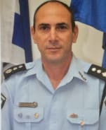
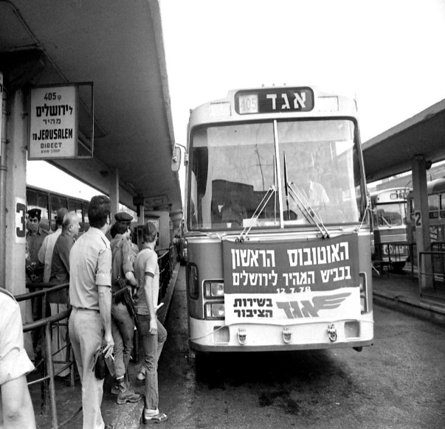
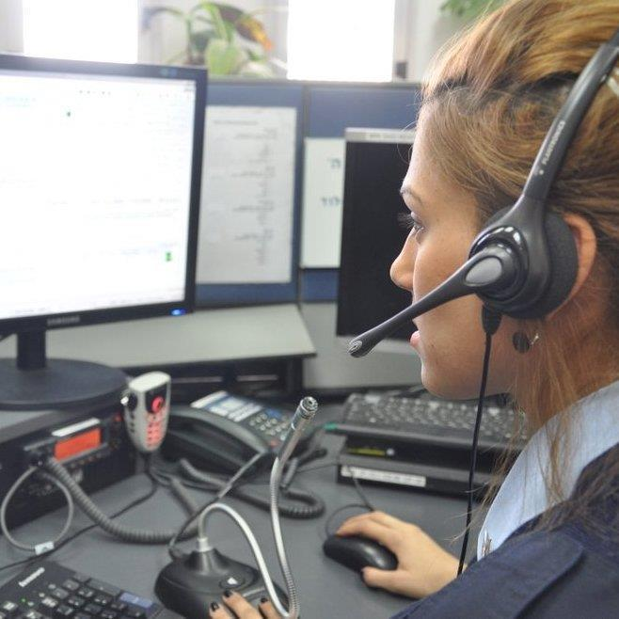
לו"ז הביקור
14:30 שחיתות ציבורית
13:30 יחידה 105
12:45 ר' להב 433
12:15 התכנסות
11:45 יציאה ממב"ל
12:00 איסוף נתיב מהיר
20:30 סיום ופיזור
19:00 תחת שרת
17:15 דר' שקשוקה יפו
16:00 מחוז ת"א – מוקד 100
15:30 נסיעה למחוז ת"א

Slide 16
סרט שוטר הוא....

Slide 17
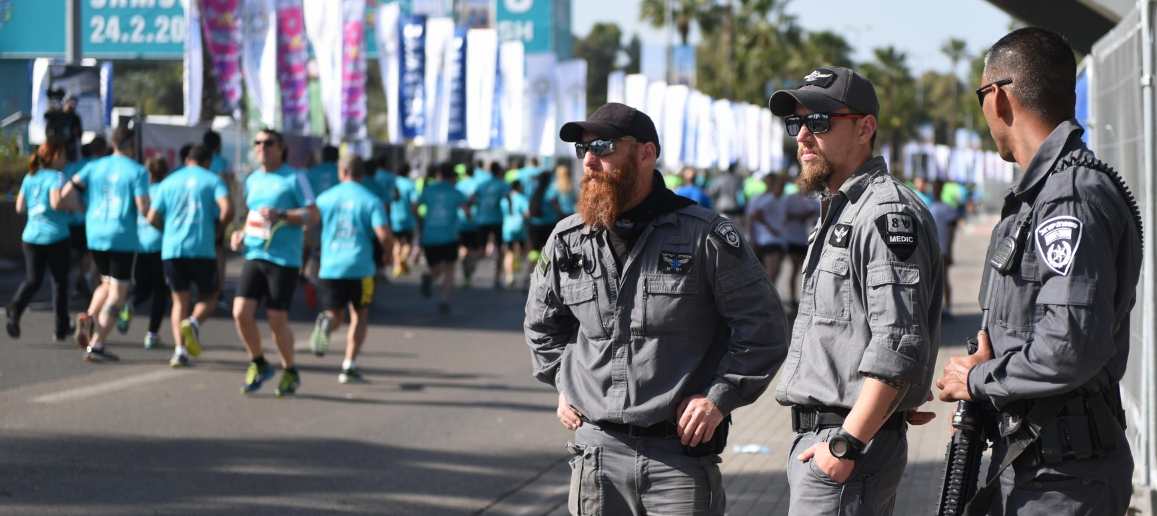
תודה.
አመሰግናለሁ
شكرا
Thank you
Merci

